Slide 1
Observer

Slide 2
propósito
Observer es un patrón de diseño de comportamiento que le permite definir un mecanismo de suscripción para notificar a varios objetos sobre cualquier evento que le suceda al objeto que está observando.

Slide 3
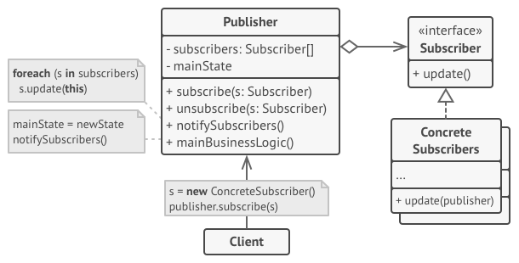
Estructura

Slide 4
Cuando Usar
Use el patrón Observador cuando los cambios en el estado de un objeto pueden requerir cambiar otros objetos o estos cambian dinámicamente.
Use el patrón cuando algunos objetos en su aplicación deben observar a otros, pero solo por un tiempo limitado o en casos específicos.

Slide 5
Ventajas
Puede introducir nuevas clases de suscriptores sin tener que cambiar el código del editor (y viceversa si hay una interfaz de editor).
Puede establecer relaciones entre objetos en tiempo de ejecución.

Slide 6
Desventajas
Los suscriptores son notificados en orden aleatorio.

